Slide 1
Machine learning y deep learning
Rolando Gonzales Martinez, PhD
Fellow postdoctoral Marie Skłodowska-Curie
Universidad de Groningen (Países Bajos)
Investigador (researcher)
Iniciativa de Pobreza y Desarrollo Humano de la Universidad de Oxford (UK)

Slide 2
Contenido del curso
(2) Introducción a Machine Learning
· Definición y tipos de aprendizaje: supervisado, no supervisado y por refuerzo.
· Herramientas y lenguajes de programación más utilizados.
· Laboratorio: prácticas en Python y R

Slide 3
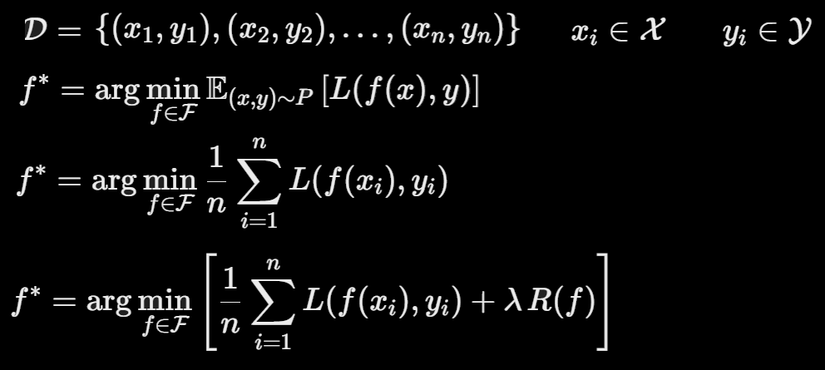
Machine learning
Dado un espacio de entrada 𝑋 (espacio de características) y un espacio de salida 𝑌, machine learning es un problema de optimización en el que el objetivo es encontrar una función 𝑓: 𝑋→ 𝑌 que predice la salida 𝑦 ∈ 𝑌 dada una entrada 𝑥 ∈ 𝑋, siendo 𝑓* óptima en términos de generalización y regularización:

Slide 4
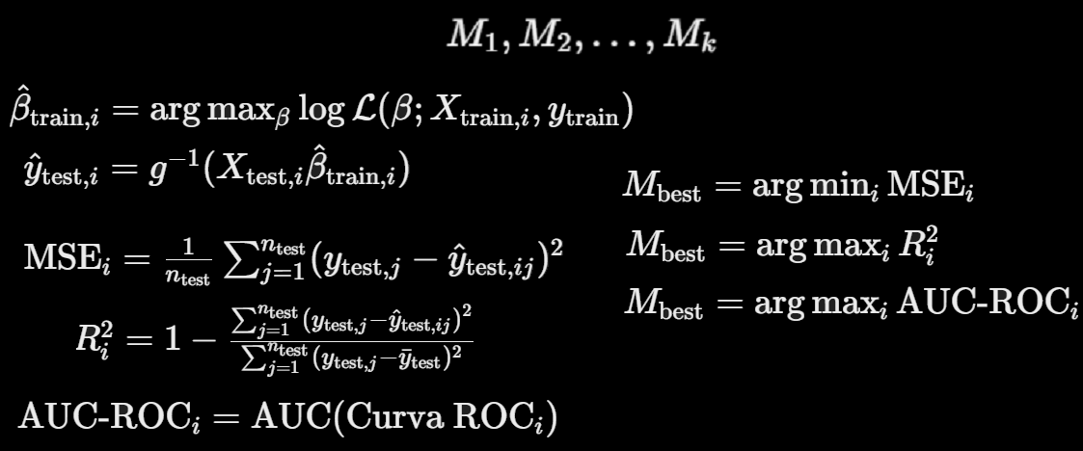
Machine learning
Dado un conjunto de funciones (modelos), M₁, M₂,..., Mk, es necesario considerar medidas de performance para variables continuas y variables discretas al momento de decidir entre la mejor función (modelo):

Slide 5
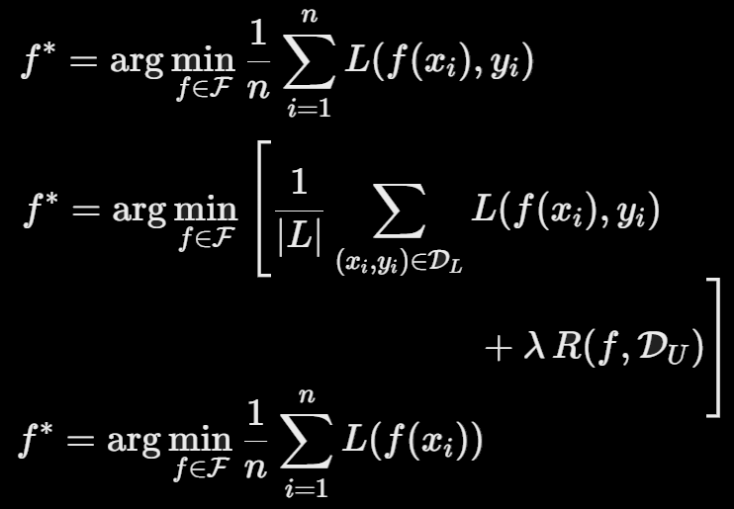
Principales tipos de aprendizaje
Supervisado: Modelo ML entrenado con datos etiquetados.
Semi-supervisado: Modelo ML entrenado con una combinación de datos etiquetados y no etiquetados.
No supervisado: Modelo ML entrenado con datos no etiquetados.

Slide 6
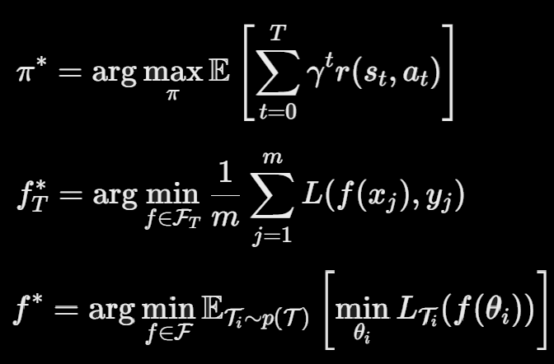
Otros tipos de aprendizaje
Reforzamiento: Modelo ML se optimiza en base a un agente a y un conjunto de estados s, π(a∣s)
Transferencia: Modelo ML entrenado se re-utiliza y adapta a una nueva tarea
Meta-aprendizaje: El modelo ML se adapta a nuevas tareas T en base a pocos ejemplos de entrenamiento

Slide 7
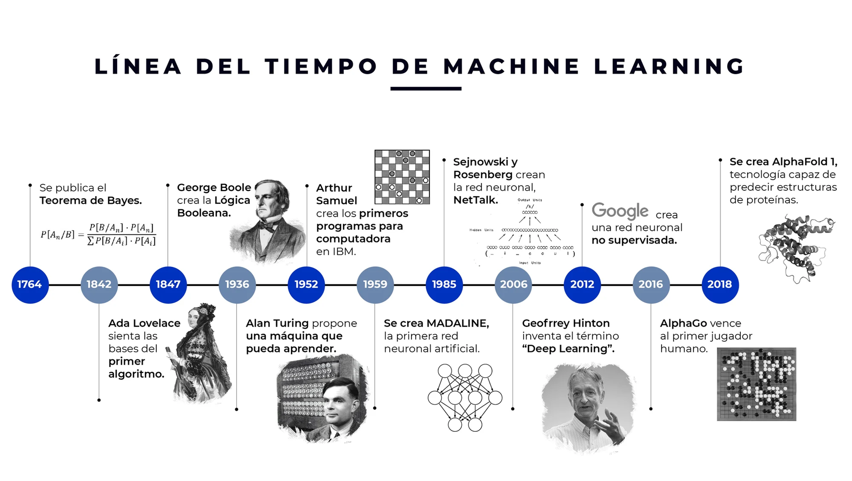

Slide 8
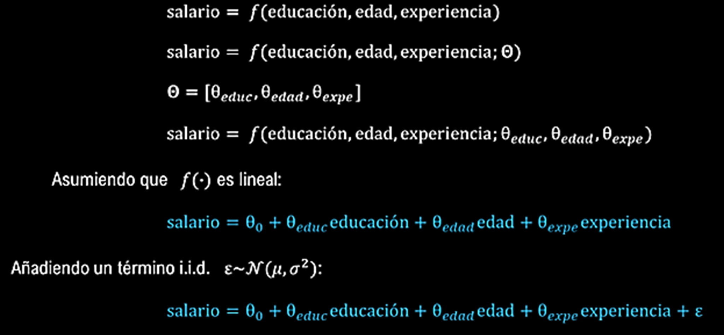
Algoritmos y modelos
Modelo: Representación simplificada de un proceso, sistema o fenómeno del mundo real. Es una construcción matemática o estadística.

Slide 9
Algoritmos y modelos
Algoritmo: Serie de pasos o instrucciones lógicas que se utilizan para realizar una tarea específica.
Output: salario
Input: edad, experiencia, educación
if edad > 6
for (edad) t = 1:n
educación(t) = f(estudios)
while (educación & edad) > aceptable
for (años) e = 1:m
experiencia = e
end
salario(t) = 𝑓(educación, edad, experiencia;𝚯)
end
end
end

Slide 10
Algoritmos y modelos
En el contexto de machine learning:
Modelo: representación matemática/estadística que se ajusta a los datos y que se utiliza para hacer predicciones o tomar decisiones.
Algoritmo: instrucciones que guían cómo se ajustan los parámetros de un modelo ML durante el proceso de entrenamiento.
En el proceso de ML, primero se selecciona un algoritmo apropiado para el tipo de problema que se está abordando (supervisado, no supervisado, etc.). Luego, este algoritmo se utiliza para entrenar un modelo específico, ajustando sus parámetros para que el modelo pueda generalizar la tarea a datos nuevos sin sobreajuste.

Slide 11
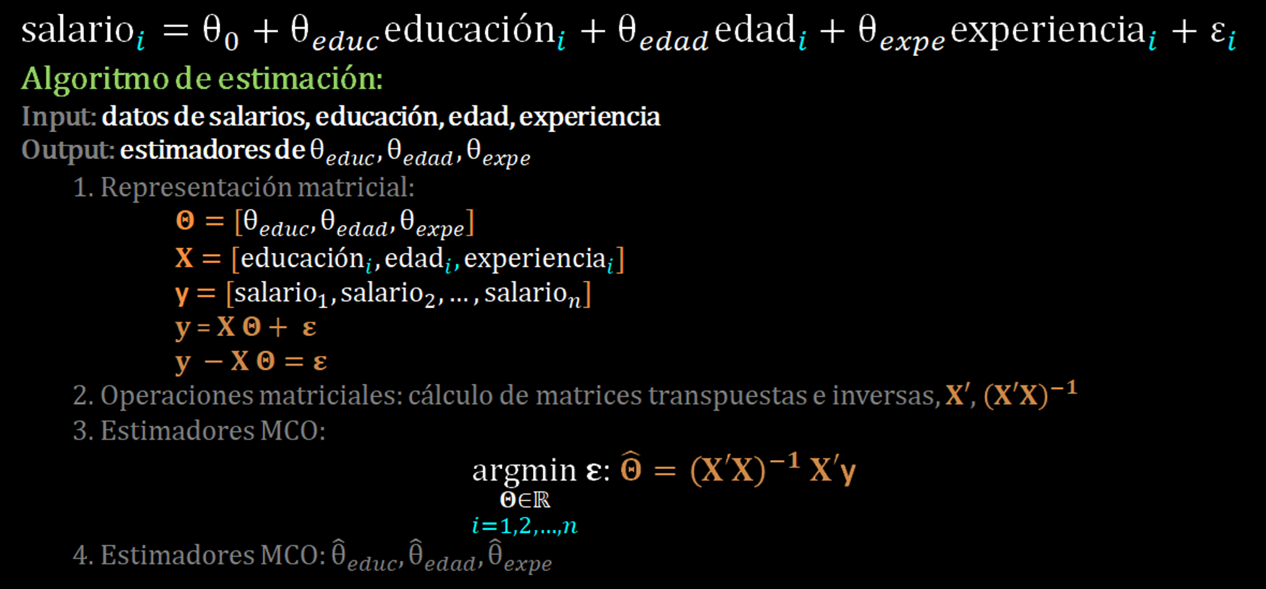
Algoritmos y modelos

Slide 12
Particiones muestrales en machine learning
Partición en muestra train y test: Método más básico y común. Se divide los datos en dos partes: un conjunto de entrenamiento para entrenar el modelo (estimar los parámetros del modelo) y un conjunto de prueba para evaluar el rendimiento del modelo en datos no vistos.
Hold-Out con Validación: similar a la partición en entrenamiento y prueba, pero incluye un tercer conjunto de validación:
Entrenamiento (Train): Para ajustar los parámetros del modelo.
Validación (Validation): Para ajustar hiperparámetros y evitar sobreajuste.
Prueba (Test): Para la evaluación final del modelo.

Slide 13
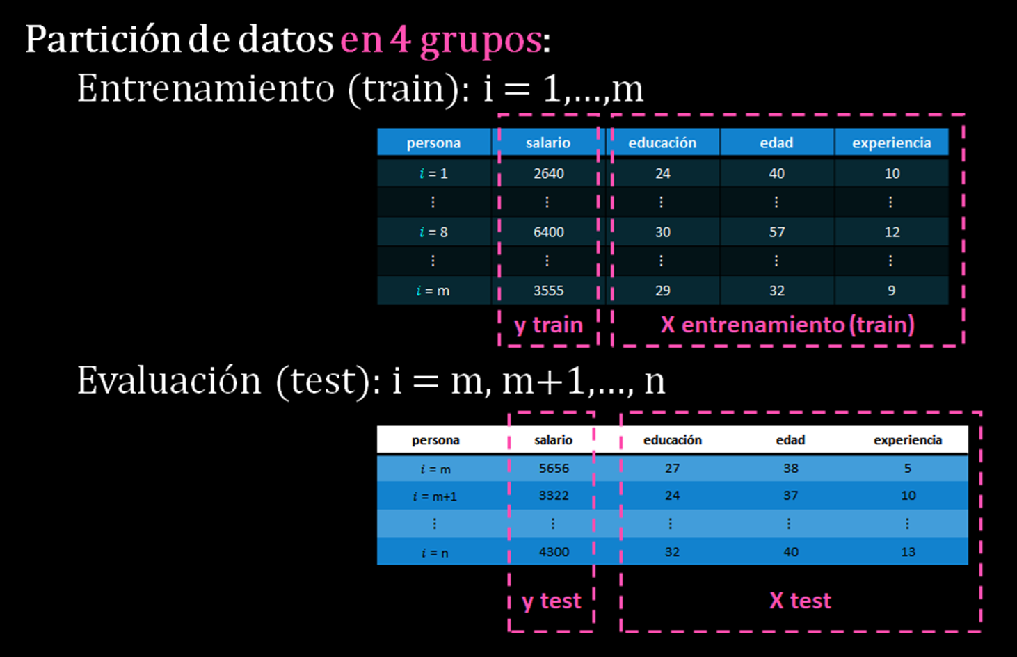
Particiones muestrales en machine learning
El conjunto de entrenamiento se utiliza para entrenar el modelo (estimar los parámetros del modelo)
El conjunto de prueba se emplea para evaluar el rendimiento del modelo en datos no vistos

Slide 14
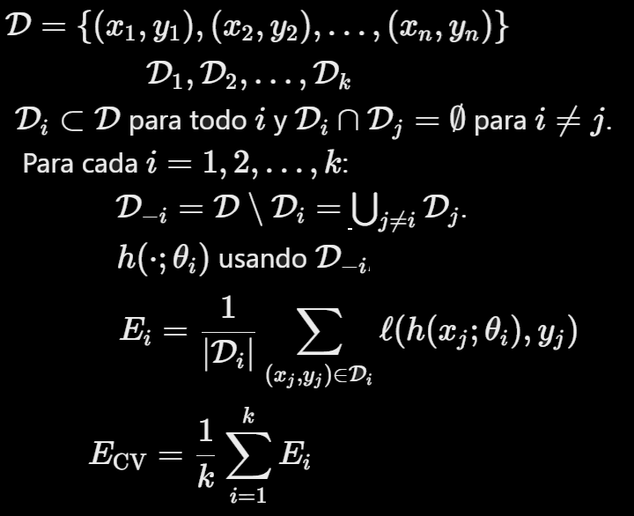
Particiones muestrales en machine learning: La validación cruzada k-fold
(k-fold cross-validation)
En muestras pequeñas, k = n (particion LOO)
Valores convencionales: k = 5, k = 10, k =20. Depende del tamaño de los datos y el costo computacional

Slide 15
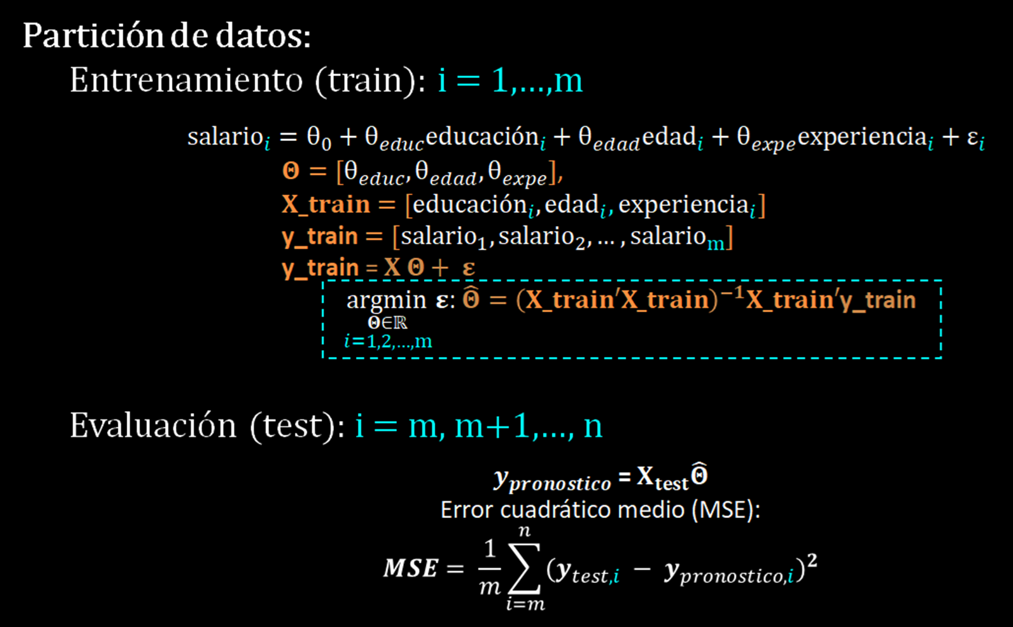
Particiones muestrales en machine learning
El conjunto de entrenamiento se utiliza para entrenar el modelo (estimar los parámetros del modelo)
El conjunto de prueba se emplea para evaluar el rendimiento del modelo en datos no vistos

Slide 16
Paralelismos en Econometría/Estadística y ML
Econometría y Estadística | Machine learning
Estimación | Aprendizaje, entrenamiento
Parámetros | Pesos
Variables explicativas (X) | Features/inputs
Variable dependiente (y) | Target/output
Estimación en muestra completa* (muestras limitadas) | Partición de datos (train/test) (big data)
Propósito: inferencia, predicción | Propósito: predicción
Maximización del ajuste-en-muestra | Minimización del error de predicción
(*) En general, pero no siempre, e.g. rolling estimation

Slide 17
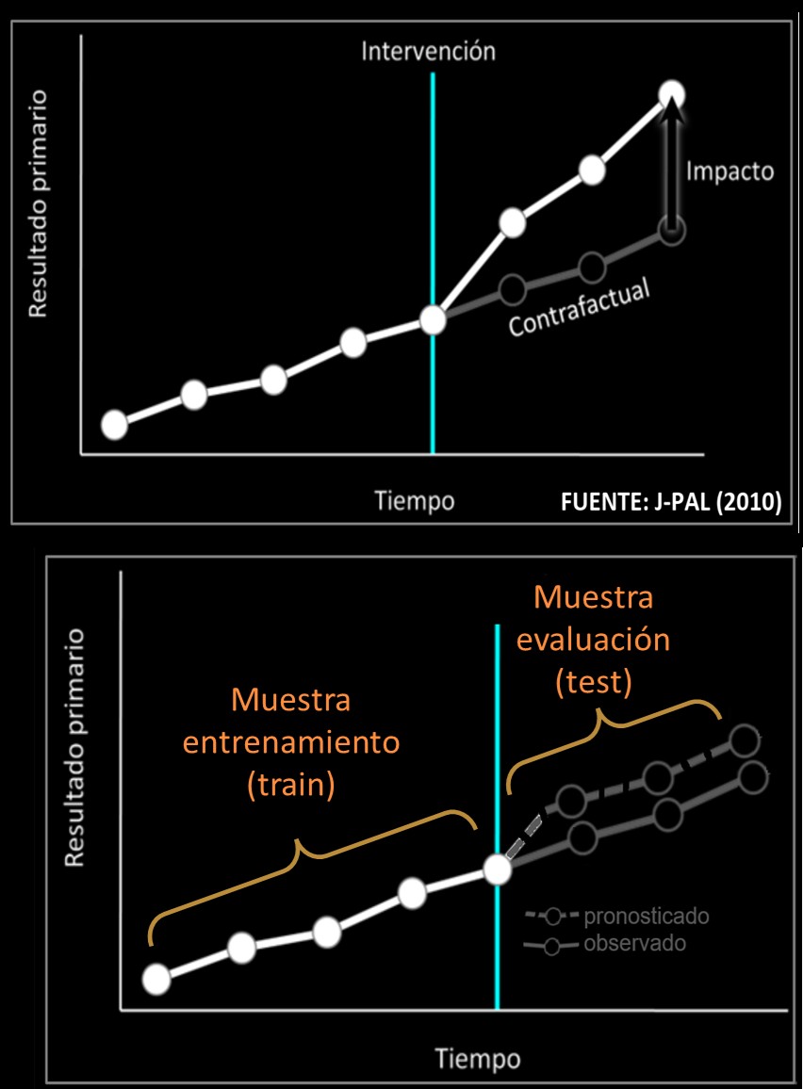
Paralelismos en Econometría/Estadística y ML
Evaluación de impacto: se compara la situación con un escenario contrafactual después de la intervención. El impacto es la diferencia entre lo observado y el contrafactual después de la intervención
Machine learning: se particiona los datos en entrenamiento y evaluación, y la muestra de entrenamiento se utiliza para realizar un pronóstico que se compara con la muestra test. Se busca que los pronósticos sean los más cercanos a los datos observados en la muestra test

Slide 18
Machine learning y deep learning: matrices de confusión
Rolando Gonzales Martinez, PhD
Fellow postdoctoral Marie Skłodowska-Curie
Universidad de Groningen (Países Bajos)
Investigador (researcher)
Iniciativa de Pobreza y Desarrollo Humano de la Universidad de Oxford (UK)

Slide 19
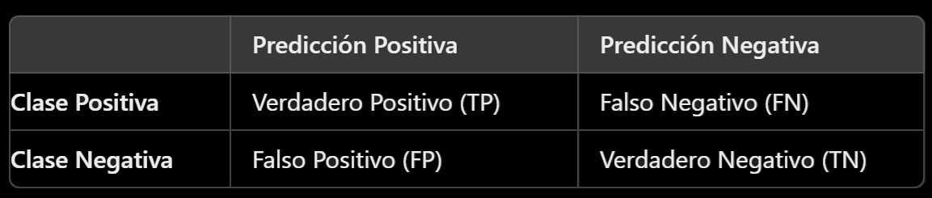
Matriz de confusión
En problemas de clasificación, métricas basadas en la matriz de confusión pueden utilizarse para comparar y seleccionar modelos de machine learning:

Slide 20
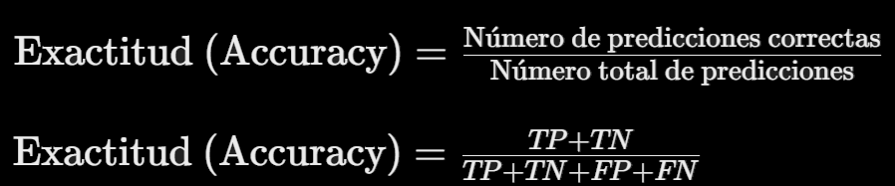
Métricas basadas en la Matriz de confusión
La exactitud se define como la proporción de predicciones correctas (tanto positivas como negativas) sobre el total de predicciones realizadas.
En caso de datos desbalanceados otras medidas como el score F1 y la sensibilidad (recall) son más apropiadas

Slide 21
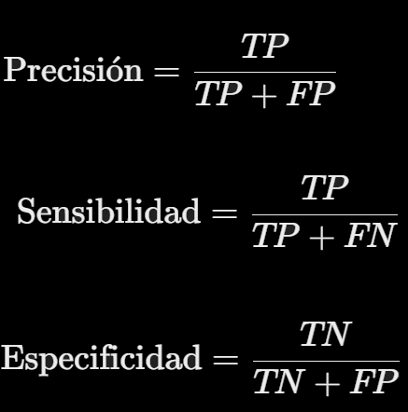
Métricas basadas en la Matriz de confusión
Precisión (Positive Predictive Value): Proporción de ejemplos correctamente clasificados como positivos entre todos los clasificados como positivos.
Sensibilidad (Recall, True Positive Rate, TPR): Proporción de ejemplos positivos correctamente identificados entre todos los ejemplos que son realmente positivos.
Especificidad (Specificity o True Negative Rate, TNR): Proporción de ejemplos negativos correctamente identificados entre todos los ejemplos que son realmente negativos.

Slide 22
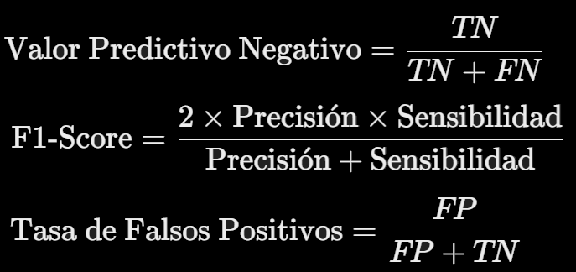
Métricas basadas en la Matriz de confusión
Valor Predictivo Negativo: Proporción de negativos entre todos los ejemplos que fueron clasificados como negativos.
F1-Score: Media armónica entre la precisión y la sensibilidad
Tasa de Falsos Positivos: Proporción de ejemplos negativos que fueron incorrectamente clasificados como positivos.

Slide 23
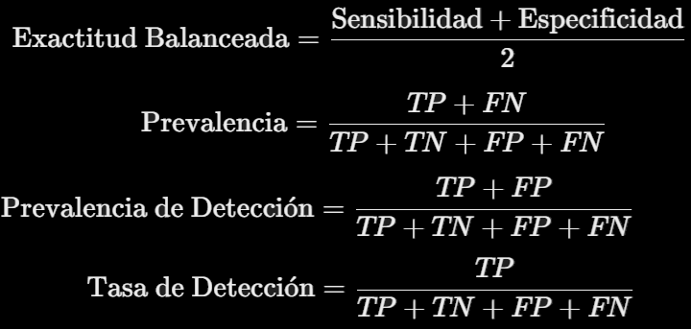
Métricas basadas en la Matriz de confusión
Exactitud balanceada, prevalencia (porcentaje de casos positivos), prevalencia de detección (casos predichos como positivos), tasa de detección (casos correctamente predichos como positivos):

Slide 24
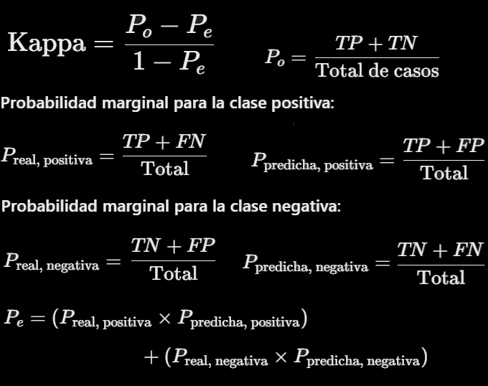
Otras métricas basadas en la matriz de confusión:
Kappa de Cohen
Kappa de Cohen es una métrica que se utiliza para evaluar la concordancia entre dos clasificadores.
Es una medida estadística que compara la precisión observada (Po) de un modelo con la precisión esperada (Pe) si las predicciones fueran completamente aleatorias

Slide 25
Otras métricas basadas en la matriz de confusión:
Kappa de Cohen
Interpretación:
Kappa = 1: Indica un acuerdo perfecto entre el modelo y las etiquetas verdaderas.
Kappa = 0: Indica que el acuerdo es igual al que se esperaría por azar (es decir, no hay un acuerdo más allá de lo que el azar proporciona).
Kappa < 0: Indica un acuerdo peor que el azar, lo que sugiere que el modelo está haciendo un trabajo pobre en clasificar correctamente.
Kappa entre 0.6 y 0.8: Se considera un acuerdo sustancial.
Kappa entre 0.8 y 1: Se considera un acuerdo casi perfecto.

Slide 26
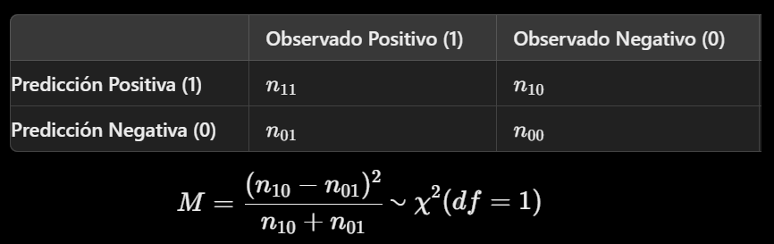
Otras métricas basadas en la matriz de confusión:
Test de McNemar
Se puede utilizar para comparar (1) las predicciones de un clasificador contra los datos reales, o (2) las predicciones de dos clasificadores.

Slide 27
Otras métricas basadas en la matriz de confusión:
Test de McNemar
Se puede utilizar para comparar (1) las predicciones de un clasificador contra los datos reales, o (2) las predicciones de dos clasificadores.
La hipótesis nula es que no hay diferencia entre las proporciones de discordancia (i.e. los elementos fuera de la diagonal son iguales), por lo que no rechazar la hipótesis nula:
En el caso de (1) sugiere un buen ajuste del modelo.
En el caso de (2) indica que no hay diferencias entre clasificadores. El rechazo de la nula implica que uno de los clasificadores es mejor que el otro clasificador.

Slide 28
Machine learning y deep learning: Lenguajes de programación más utilizados en machine learning y deep learning
Rolando Gonzales Martinez, PhD
Fellow postdoctoral Marie Skłodowska-Curie
Universidad de Groningen (Países Bajos)
Investigador (researcher)
Iniciativa de Pobreza y Desarrollo Humano de la Universidad de Oxford (UK)

Slide 29

R
https://www.r-project.org/
Lenguaje y entorno para computación desarrollado por Robert Gentleman y Ross Ihaka (Universidad de Auckland) end 1993.
Similar al lenguaje y entorno S que fue desarrollado en Bell Laboratories (anteriormente AT&T, ahora Lucent Technologies) por John Chambers y colegas a finales de los 70’s.
R está disponible como Software Libre bajo los términos de la Licencia Pública General GNU de la Free Software Foundation en forma de código fuente.
Compila y se ejecuta en una amplia variedad de plataformas UNIX y sistemas similares (Linux), Windows y MacOS.

Slide 30

Python
Lenguaje de programación.
Python fue concebido a fines de la década de 1980 por Guido van Rossum en Centrum Wiskunde & Informatica (CWI) en los Países Bajos.
2000: Python 2.0
2018: Guido van Rossum, el "dictador benévolo de por vida" de Python, responsable de la toma de decisiones del proyecto, deja el proyecto
2022: Python 3.x
Wikipedia, Google, Yahoo!, CERN, NASA, Facebook, Amazon, Instagram, Spotify

Slide 31

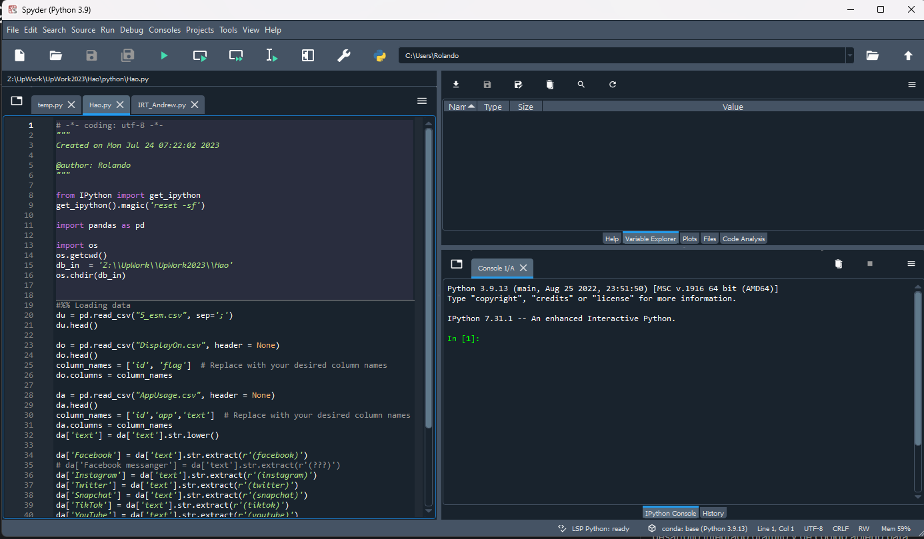



Python
IDE (Integrated Development Environments):
PyCharm
Jupyter
Spyder
Python IDLE
Thonny
…

Slide 32
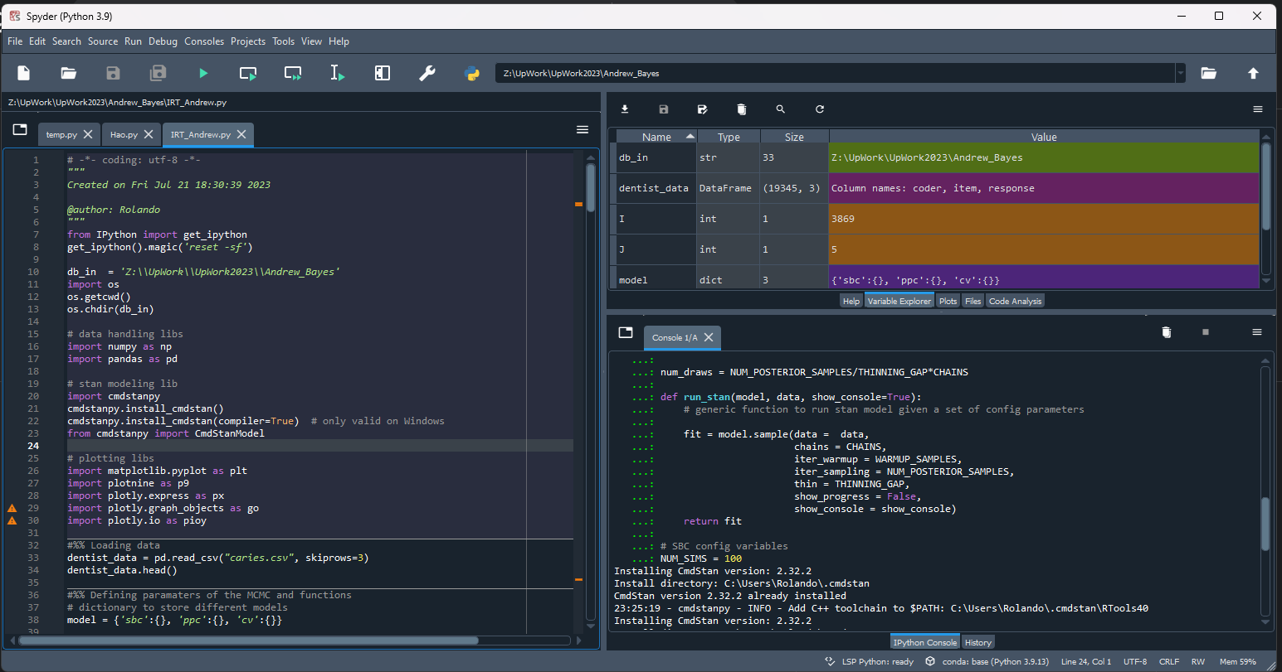
Python y Spyder

Slide 33
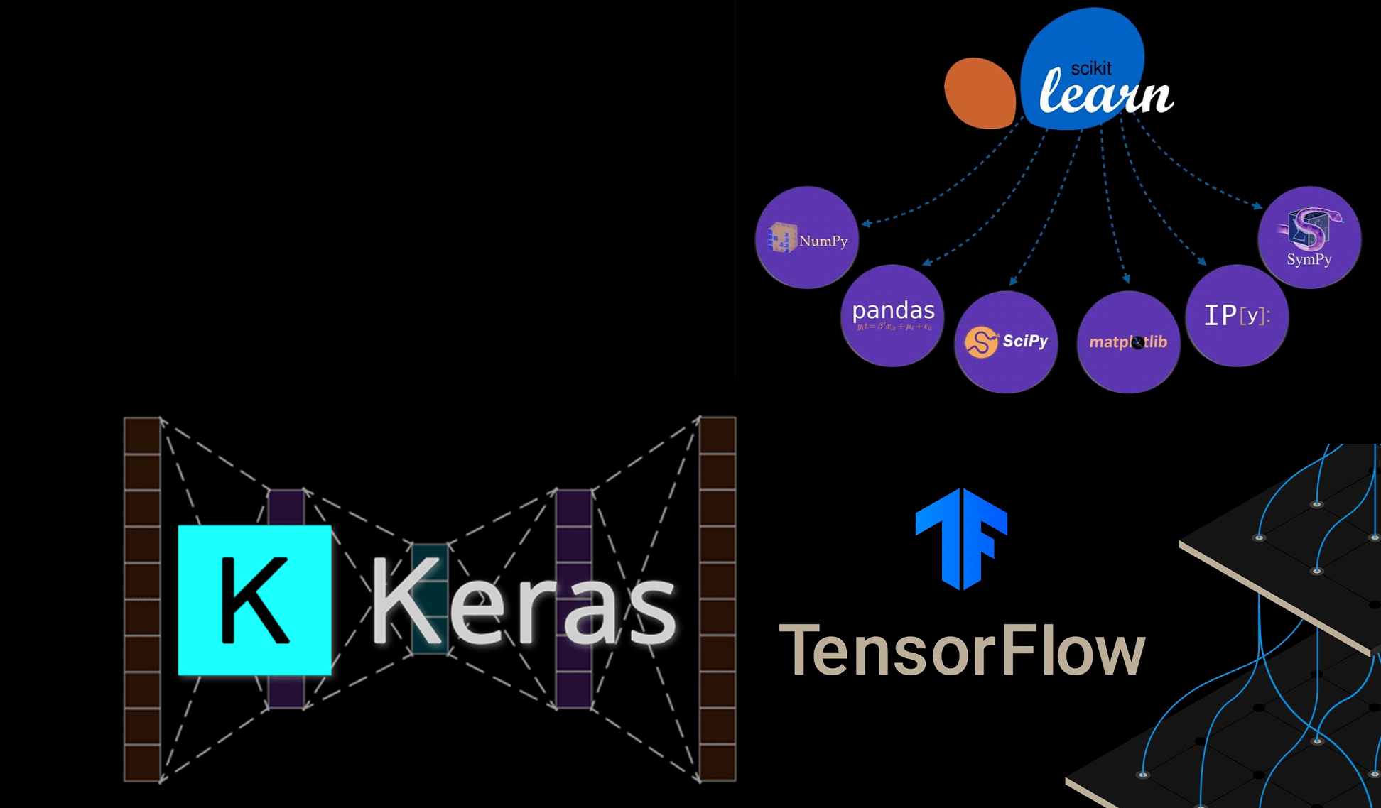
Python: librerias
Librerias/paquetes especializados:
Numpy
Pandas
Matplotlib
Scikit-learn
Tensorflow
Keras

Slide 34
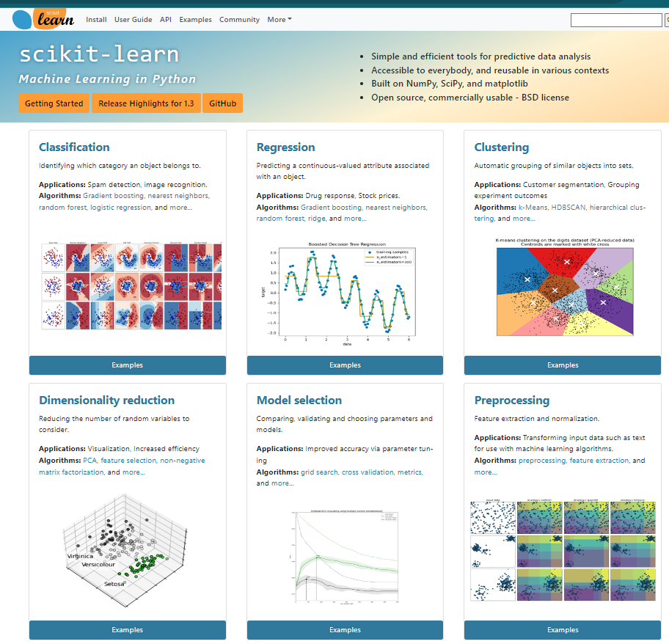
Python: Scikit-learn
https://scikit-learn.org/stable/
Clasificación
Regresión
Agrupamiento (clustering)
Reducción de la dimensionalidad
Selección de modelos
Pre-procesamiento de datos (preparación de datos)

Slide 35

MatLab
MATLAB (abreviatura de "Matrix Laboratory") es un entorno de programación y un lenguaje de programación
Cálculo numérico, análisis de datos, visualización y la simulación.
Desarrollado por MathWorks
Ampliamente utilizado en campos como la ingeniería, las ciencias de la computación, las matemáticas aplicadas y otras disciplinas científicas y técnicas.

Slide 36
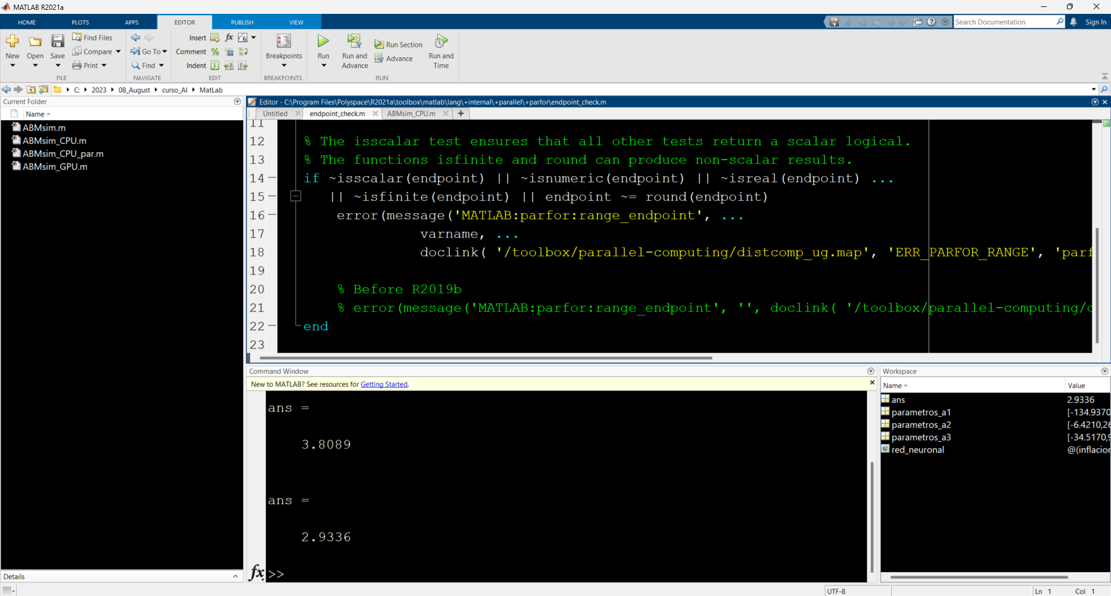
MatLab

Slide 37
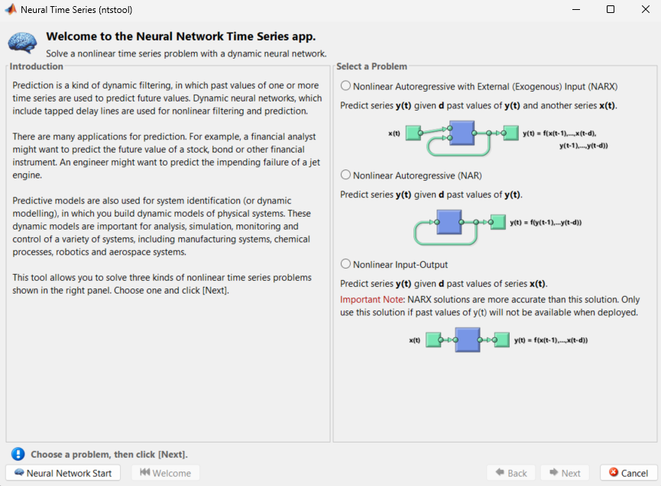
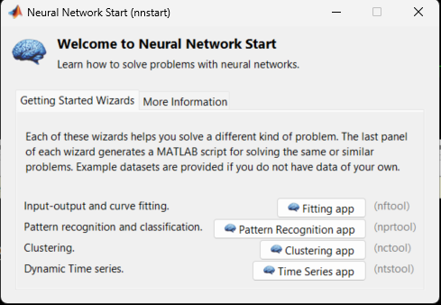
MatLab y redes neuronales artificiales

Slide 38
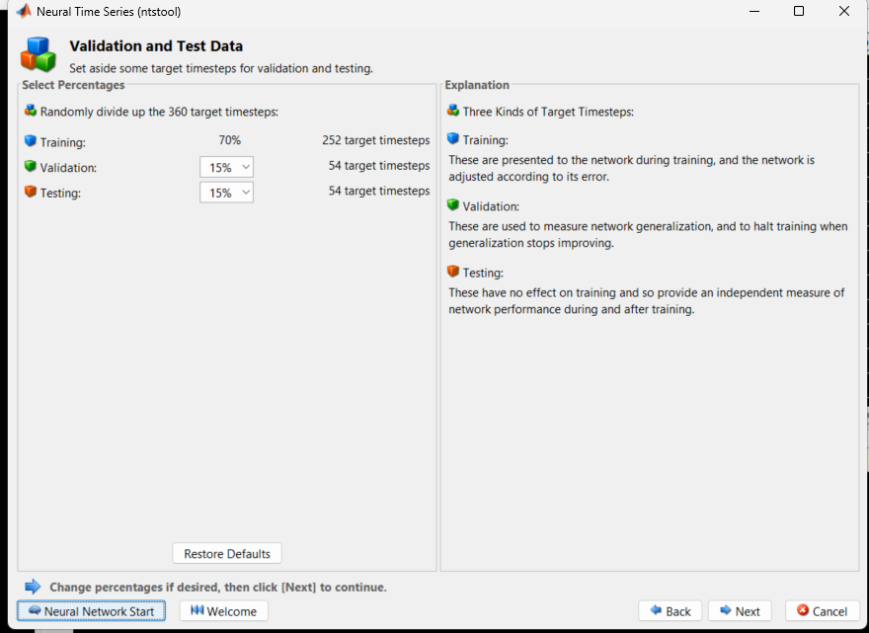
Matlab y Redes Neuronales Artificiales

Slide 39
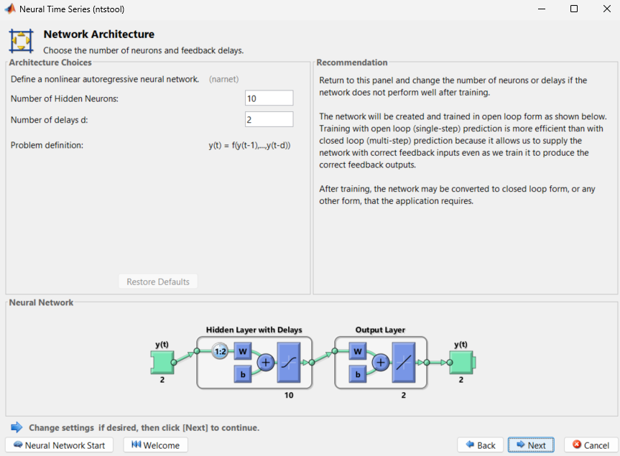
Matlab y Redes Neuronales Artificiales

Slide 40
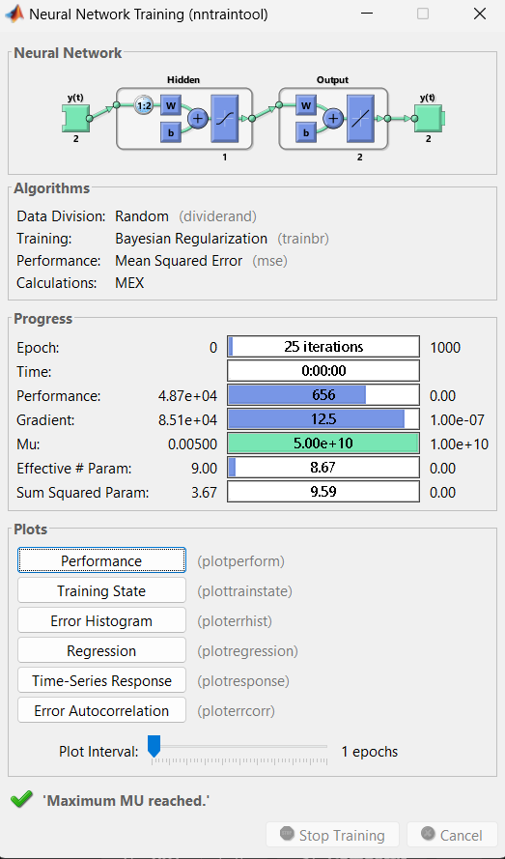
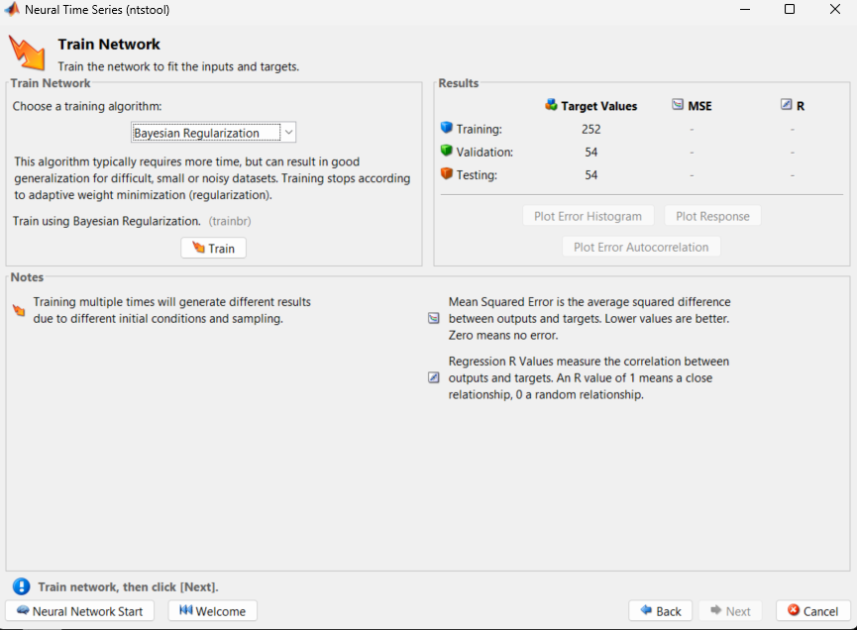
Matlab y Redes Neuronales Artificiales

Slide 41
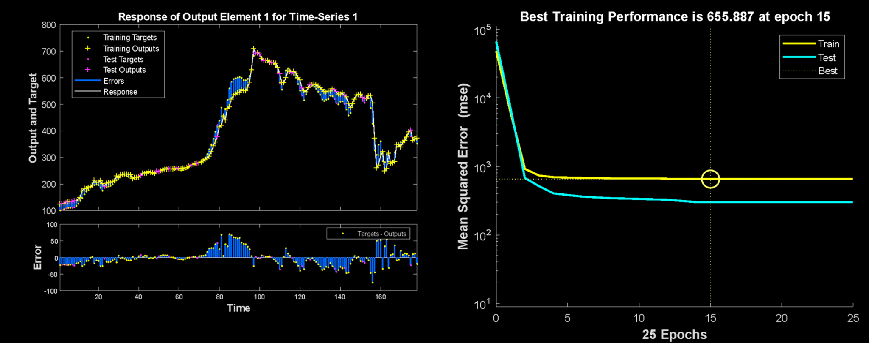
Matlab y Redes Neuronales Artificiales

Slide 42

3 V’s:
Volumen: Terabytes, petabytes o incluso exabytes que no pueden ser gestionados o procesados mediante sistemas convencionales (sensores, redes sociales, registros de transacciones)
Velocidad: se genera a una velocidad increíblemente rápida, en tiempo real o en intervalos muy cortos.
Variedad: Los datos masivos pueden presentar una amplia variedad de formatos y tipos, como texto, imágenes, audio, vídeo, datos geoespaciales, datos estructurados y no estructurados.
Big data

Slide 43

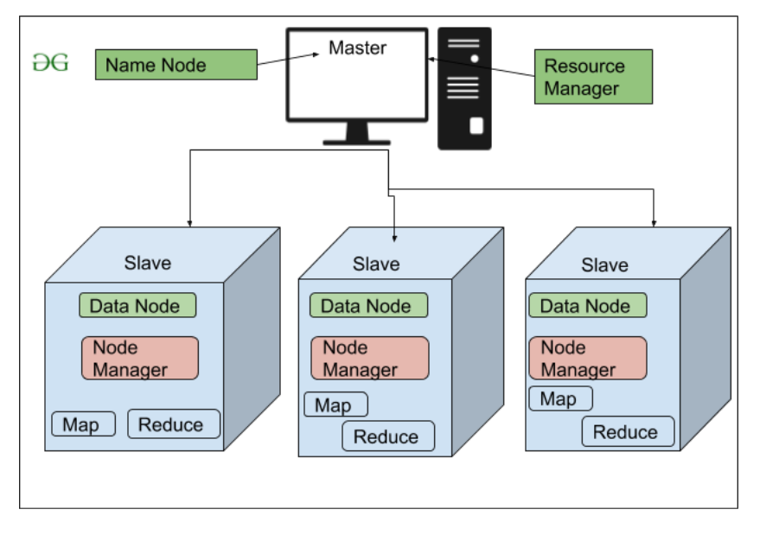
Infraestructura
Apache Hadoop: sistema diseñado para almacenar grandes cantidades de datos en clústeres de servidores. Divide los archivos en bloques y los distribuye a través de los nodos del clúster.
Estructura maestro-esclavo: El NameNode actúa como el maestro y es responsable de mantener el metadata del sistema de archivos, incluidos los nombres de los archivos, las ubicaciones de los bloques y los permisos. Los DataNodes son los nodos esclavos que almacenan los bloques de datos reales.

Slide 44
Infraestructura
MapReduce: procesamiento de datos que permite dividir tareas complejas en pasos de "map" y "reduce".
La fase de "map" implica procesar y filtrar los datos, y la fase de "reduce" se encarga de combinar y resumir los resultados del paso de "map". Esto permite el procesamiento paralelo y distribuido de tareas de análisis de datos en el clúster.

Slide 45



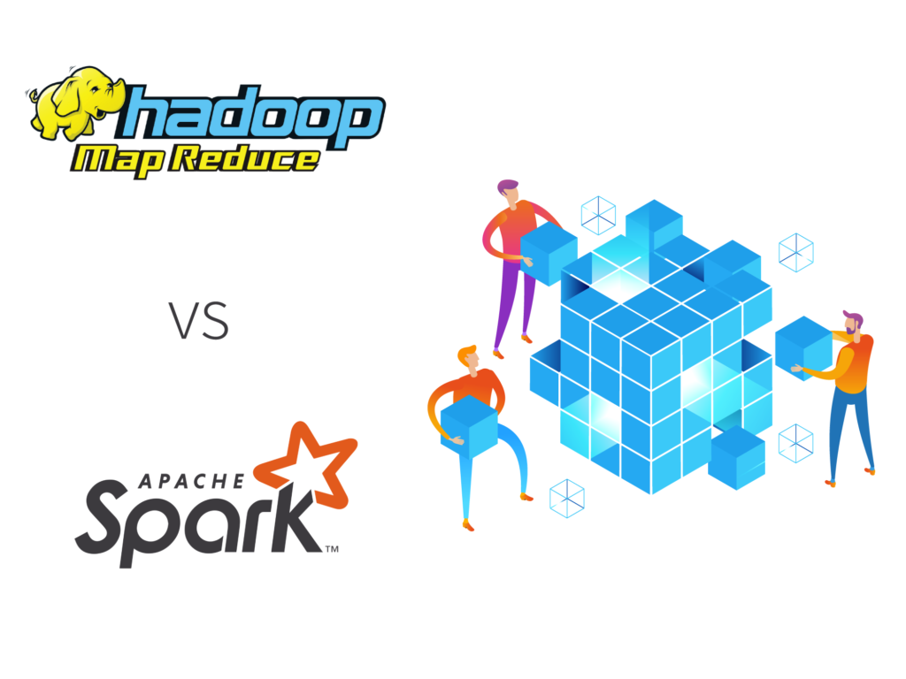
Ecosistema Hadoop
Hive: Almacenamiento de datos y consulta que permite realizar consultas tipo SQL en datos de almacenamiento distribuido (HDFS).
Pig: Un lenguaje para realizar transformaciones y análisis de datos en Hadoop.
Spark: Un sistema de procesamiento de datos en memoria que es más rápido que MapReduce para ciertos tipos de tareas.
YARN: Un administrador de recursos que permite ejecutar varias aplicaciones en el mismo clúster de manera eficiente.
Notes:
HDFS:Hadoop Distributed File System
Spark: tiene su propia librearia de ML,

Slide 46



Opciones a Apache Hadoop
Apache Flink: Admite el procesamiento por lotes. Está diseñado para el procesamiento de baja latencia y alto rendimiento de datos en tiempo real. Las capacidades de procesamiento en tiempo de evento y cálculos con estado hacen que sea adecuado para análisis en tiempo real y aplicaciones que requieren un procesamiento de eventos complejos.
Amazon EMR (Elastic MapReduce): EMR es un servicio gestionado proporcionado por Amazon Web Services (AWS) que simplifica la implementación y administración de marcos de datos grandes, incluidos Hadoop, Spark, Flink y otros. Es una alternativa basada en la nube que te permite crear clústeres y centrarte en el procesamiento de datos sin lidiar con la gestión de la infraestructura.
Cloudera: Cloudera proporciona una plataforma que incluye Hadoop y otras herramientas de datos grandes de código abierto, junto con capacidades de administración y supervisión. Su objetivo es simplificar la implementación y administración de tecnologías de datos grandes y ofrece soluciones tanto en las instalaciones como en la nube.
Notes:
HDFS:Hadoop Distributed File System
Spark: tiene su propia librearia de ML (Mllib), Java, Python

Slide 47




Opciones a Apache Hadoop
MapR: MapR ofrece su propia distribución de Hadoop con mejoras adicionales para un mejor rendimiento y confiabilidad. También proporciona capacidades para el procesamiento de datos en tiempo real, el procesamiento de transmisiones y la integración de datos.
Google Cloud Dataproc: Similar a Amazon EMR, Google Cloud Dataproc es un servicio gestionado para ejecutar Apache Hadoop, Spark y otros marcos de datos grandes en Google Cloud Platform.
Microsoft Azure HDInsight: Este es un servicio basado en la nube de Microsoft que ofrece Hadoop, Spark y otras herramientas de datos grandes como un servicio gestionado en la plataforma Azure.
IBM BigInsights: IBM ofrece su propia distribución de Hadoop junto con herramientas adicionales para gobernanza de datos, integración y análisis.
Notes:
HDFS:Hadoop Distributed File System
Spark: tiene su propia librearia de ML (Mllib), Java, Python

Slide 48

Opciones más accesibles
Computación paralela (CPU)
GPU, TPU
Computación en la nube (CPU, GPU)
Uso de librerías como Polars

Slide 49
Machine learning y deep learning: Aplicaciones
Rolando Gonzales Martinez, PhD
Fellow postdoctoral Marie Skłodowska-Curie
Universidad de Groningen (Países Bajos)
Investigador (researcher)
Iniciativa de Pobreza y Desarrollo Humano de la Universidad de Oxford (UK)

Slide 50
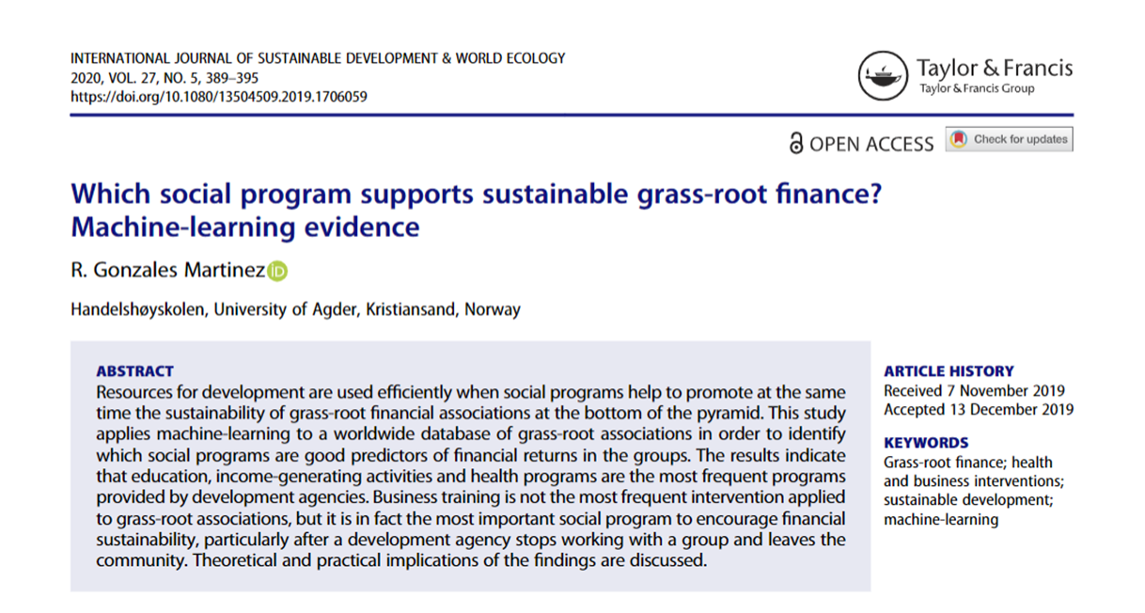
Ejemplos de aplicaciones
Bosques aleatorios se emplean para identificar qué programas sociales promueven un mejor desempeño financiero y una mejor situación social.
Las predicciones de los árboles de decisión se combinan en una predicción final de los rendimientos financieros.
El resultado combinado es el “bosque” aleatorio.

Slide 51
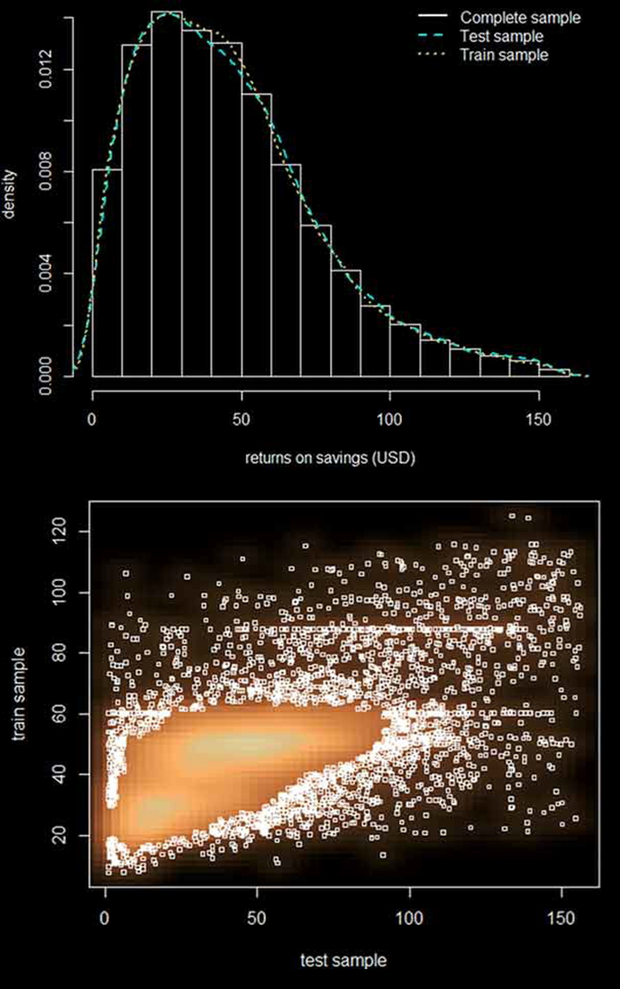
Ejemplos de aplicaciones
Validación cruzada: la base de datos se dividió aleatoriamente en una muestra de entrenamiento y una muestra de validación
65% de los datos en el conjunto de entrenamiento.
Se evaluó el error cuadrático medio (RMSE) y error de predicción absoluto medio (MAPE).

Slide 52
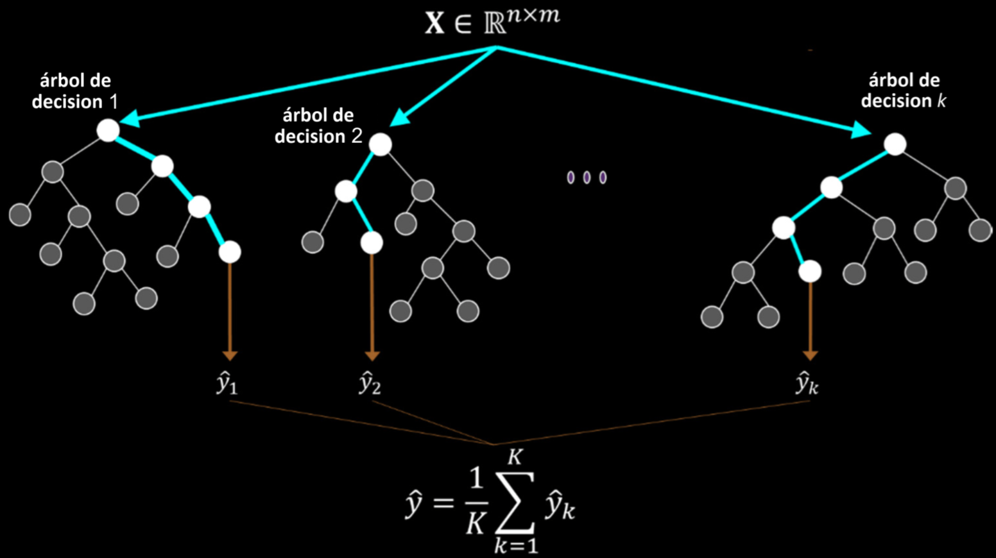
Ejemplos de aplicaciones

Slide 53
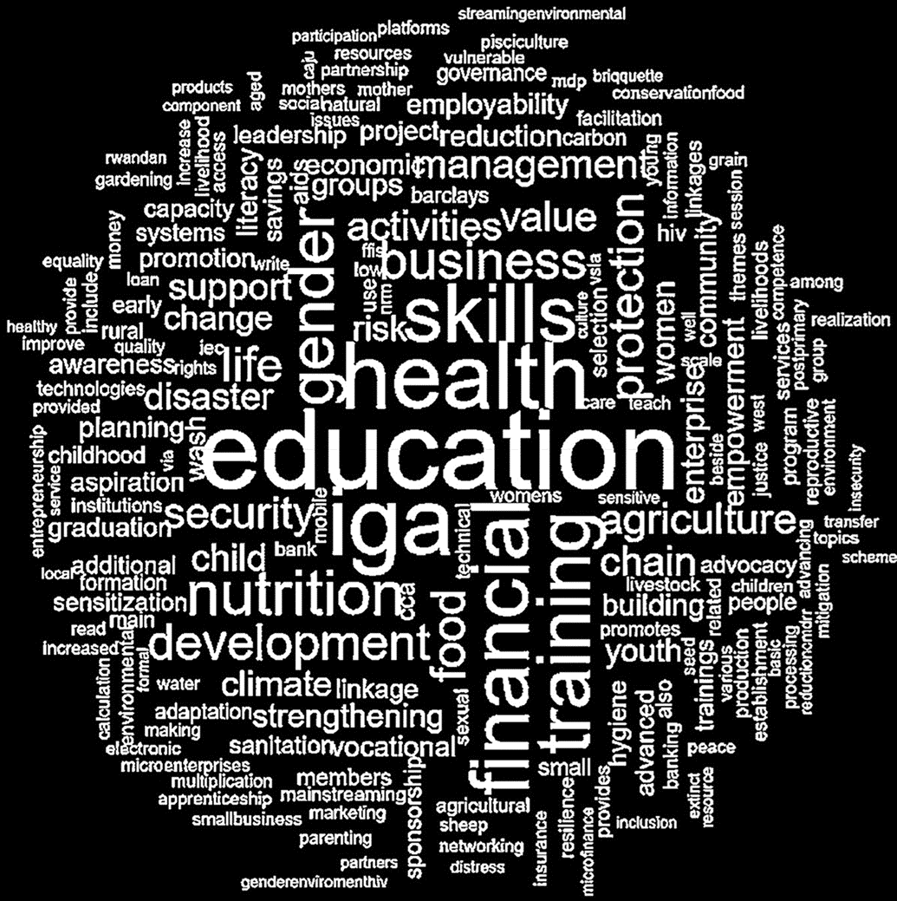
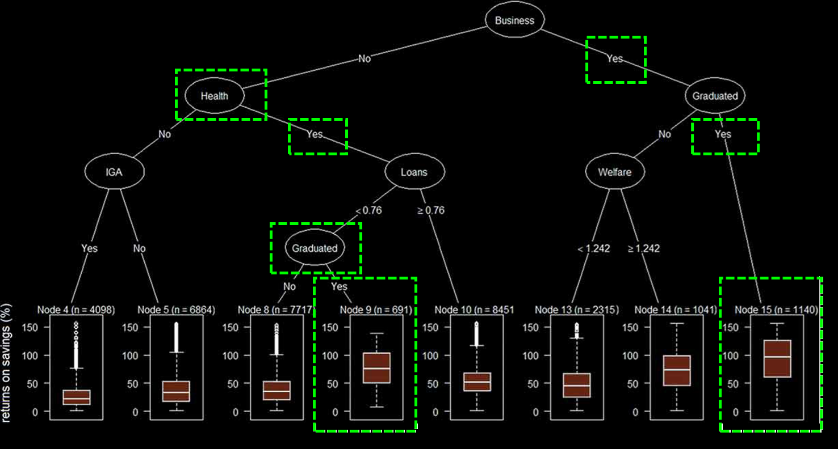
Ejemplos de aplicaciones

Slide 54

Ejemplos de aplicaciones
Pronóstico de la inflación con redes neuronales artificiales
Pronóstico condicionado a la evolución de los agregados monetarios y la tasa de interés de referencia

Slide 55
Ejemplos de aplicaciones
Los bancos centrales tienen que cumplir la meta de inflación con cualquier instrumento
Pronósticos precisos son necesarios y si la meta se cumple los bancos centrales aumentan su reputación ante los agentes económicos
Modelos no-lineales pueden ser más precisos que modelos lineales

Slide 56
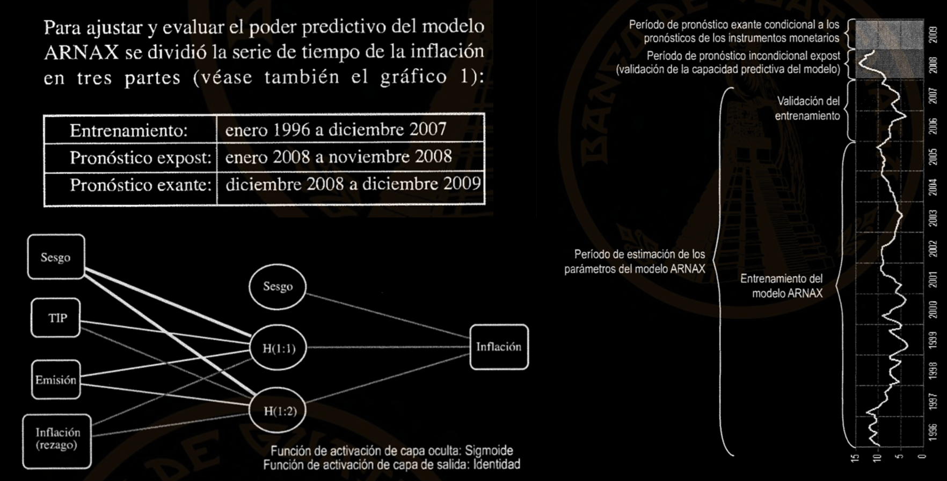
Ejemplos de aplicaciones

Slide 57
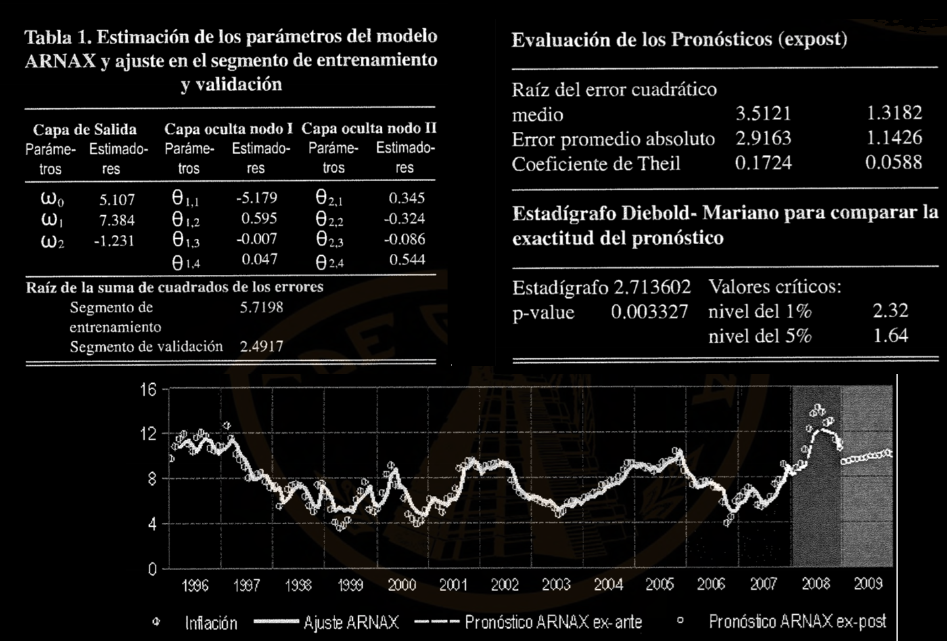
Ejemplos de aplicaciones

Slide 58
Ejemplos de aplicaciones

Slide 59
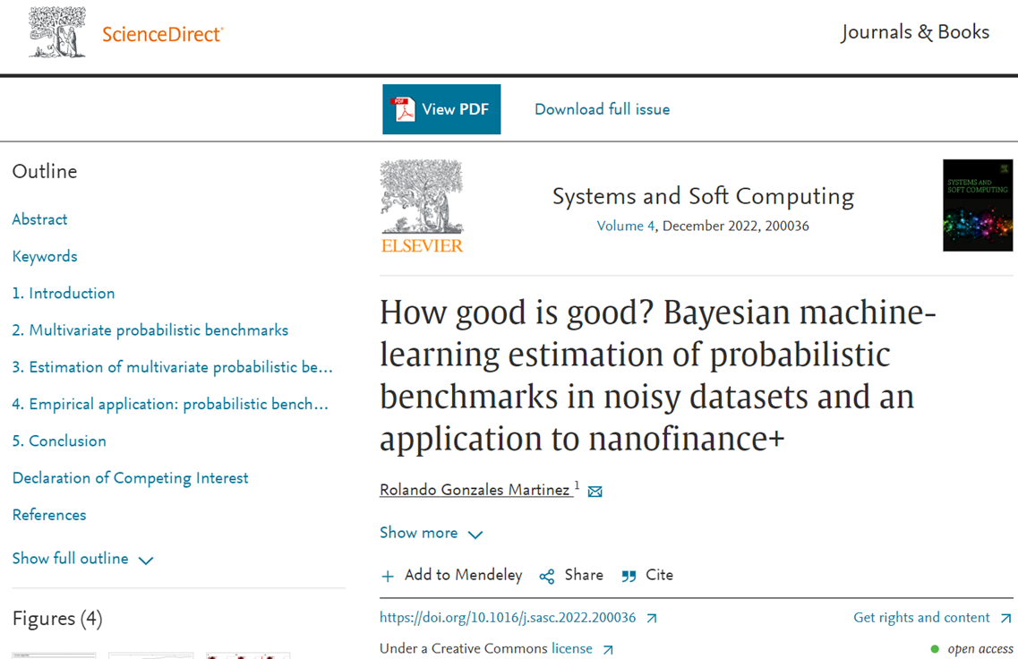
Ejemplos de aplicaciones
Problema: en datos ruidosos, el ruido reduce la exactitud y precisión de los KPIs.
Objetivo: metodología de dos pasos para calcular KPIs probabilísticos en conjuntos de datos ruidosos:
Optimización de enjambre para reducir el ruido
ML bayesiano para estimar KPI en datos con ruido reducido (relevance vector machines).

Slide 60
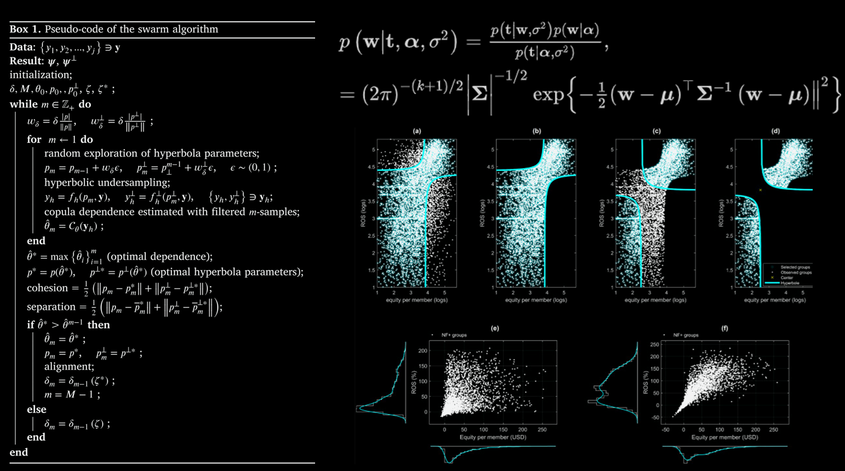
Ejemplos de aplicaciones

Slide 61
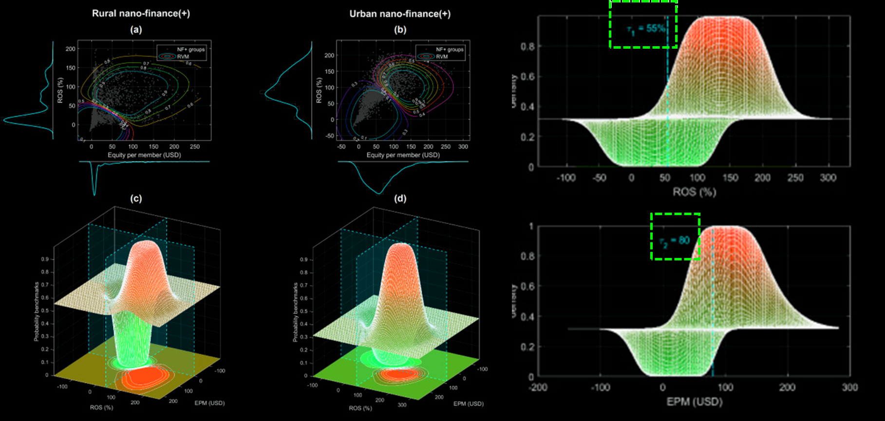
Ejemplos de aplicaciones

